Slide 1
自然語言處理與文字探勘
陳縕儂＆教研處

Slide 3
文本特徵建模練習
NLP with RNN
BERT fine-tune
課程內容
講師投影片
資料與投影片
影片播放列表
程式碼：~/courses-tpe/NLP

Slide 4
Code / Data 放在 hub 中的 courses 內
為維護課程資料 , courses 中的檔案皆為 read-only, 如需修改請 cp 至自身的環境中
打開 terminal, 輸入
[台北班]
cp -r courses-tpe/NLP/part4 <存放至本機的名稱>
[新竹班]
cp -r courses-hsi/NLP/part4 <存放至本機的名稱>
[台中班]
cp -r courses-txg/NLP/part4 <存放至本機的名稱>

Slide 5
文本特徵建模練習
程式實作

Slide 6
程式練習時間
06_predict.ipynb
定義 y: 發文的推文多 or 噓文多 ?
絕對差異定義 ? > 20
利用 bag of words, TF-IDF, average word2vec, doc2vec 各做一組 prediction model, 比較哪一組 features 最好

Slide 7
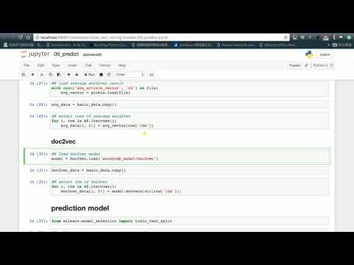
程式解說

Slide 8
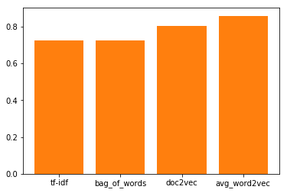
Each model’s AUC

Slide 9
NLP with RNN
程式實作

Slide 10
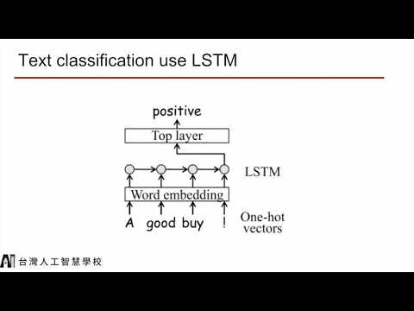
建模流程

Slide 11
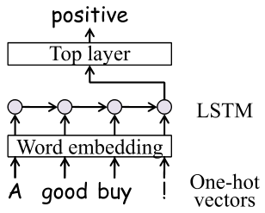
Text classification use LSTM

Slide 12
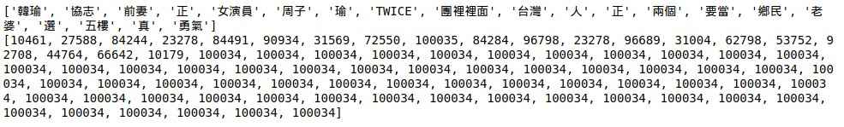
how to feed text data into LSTM network ?
先把 text data 轉換成 id 格式
word to id
不在 word vector 的字 , 用別的 id 代表
e.g. len(word)+1

Slide 13
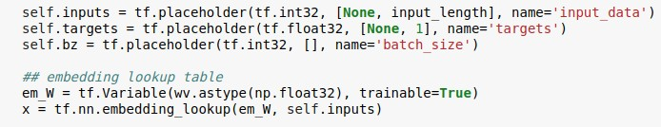
embedding lookup table

Slide 14
程式練習時間
07_rnn_ptt_text_classification.ipynb
練習如何把 text data 轉換成 id 格式
練習建構 embedding lookup table 接 LSTM network
可嘗試
fine tune word vector (trainable = True)
不 fine tune word vector (trainable = False)
randon initialize embedding lookup table
https://github.com/lucko515/tesla-stocks-prediction

Slide 15
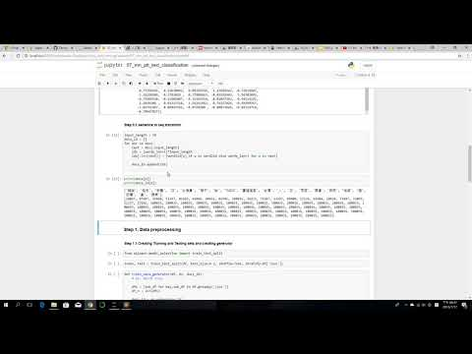
程式解說

Slide 16
BERT fine-tune
程式實作

Slide 17
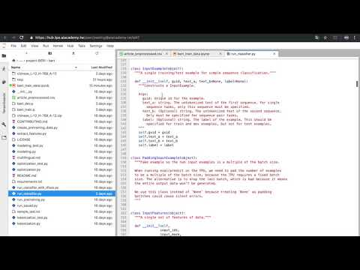
BERT fine-tune

Slide 18
歡迎挑戰 kaggle text classification task
Toxic Comment Classification Challenge
Mercari Price Suggestion Challenge
Spooky Author Identification
Personalized Medicine: Redefining Cancer Treatment
Quora Question Pairs
...

Slide 19
還不夠嗎 ? 可以看看別的主題
N-Gram
Modelling Natural Language with N-Gram Models
自然語言處理中的 N-Gram 模型介紹
Topic model
Begineer guide to topic modelling in python
Topic modelling with scikit-learn
Latent Dirichlet Allocation
LDA 數學八卦
手刻版 topic model

